Slide 1
Педагогическая инициатива , направленная на социализацию детей с девиантным поведением средствами искусства
Участник : Дмитриченко Ульяна Дмитриевна
социальный педагог средней школы № 15 (г.Нижнекамск)

Slide 2
Педагогическая инициатива как категория личностного развития педагога
Педагогическая инициатива – основа социального проектирования, механизм формирования личности
Творческая деятельность социального педагога – создание педагогической инновации
Искусство как педагогическая инициатива, влияющая на детей с девианным поведением

Slide 3
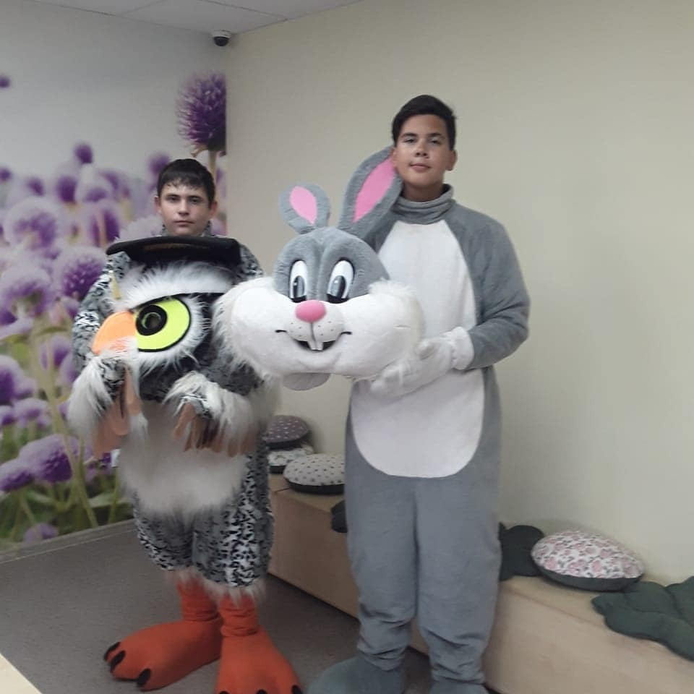
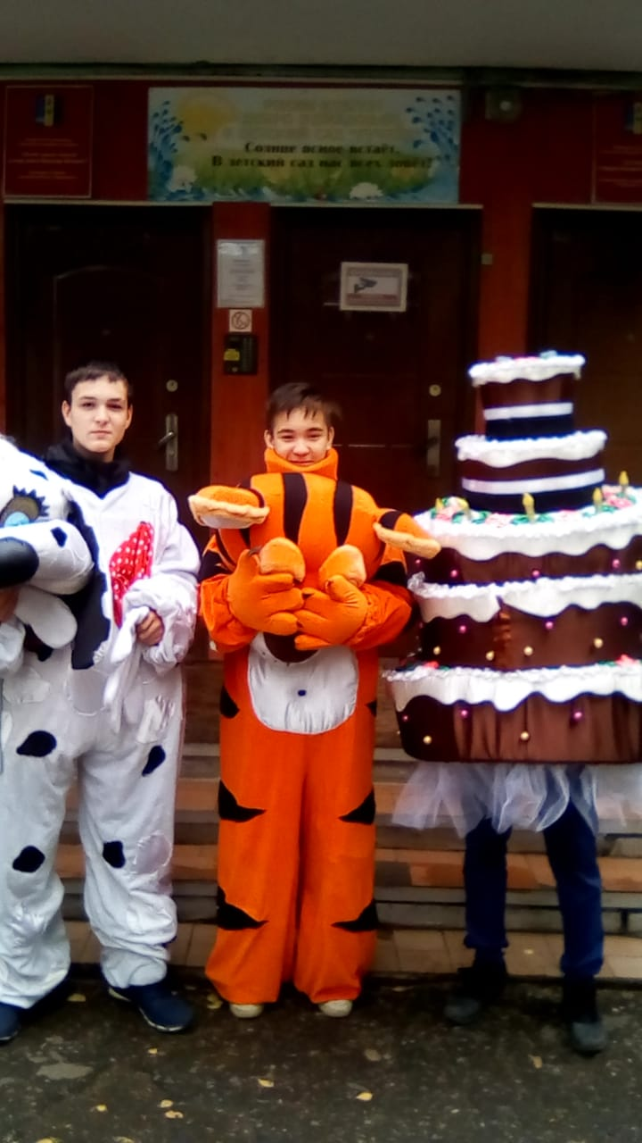
Искусство перевоплощения
Искусство – особая подсистема духовной сферы жизни общества, представляющая собой творческое воспроизведение действительности в художественных образах

Slide 4
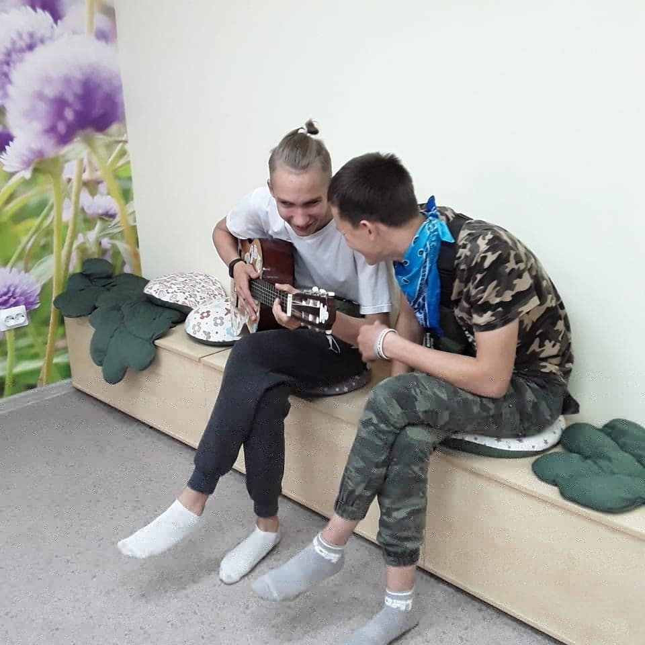
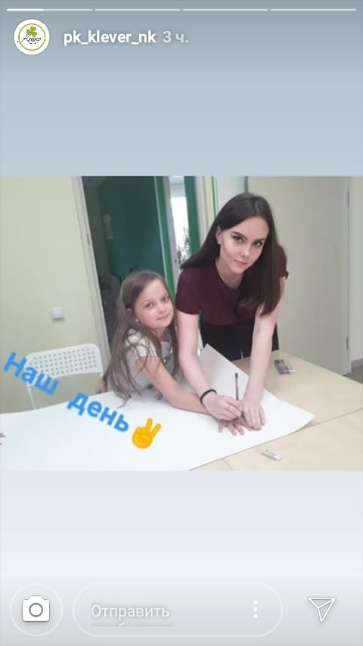
Искусство учить
Для создания прекрасного требуется мастерство.

Slide 5
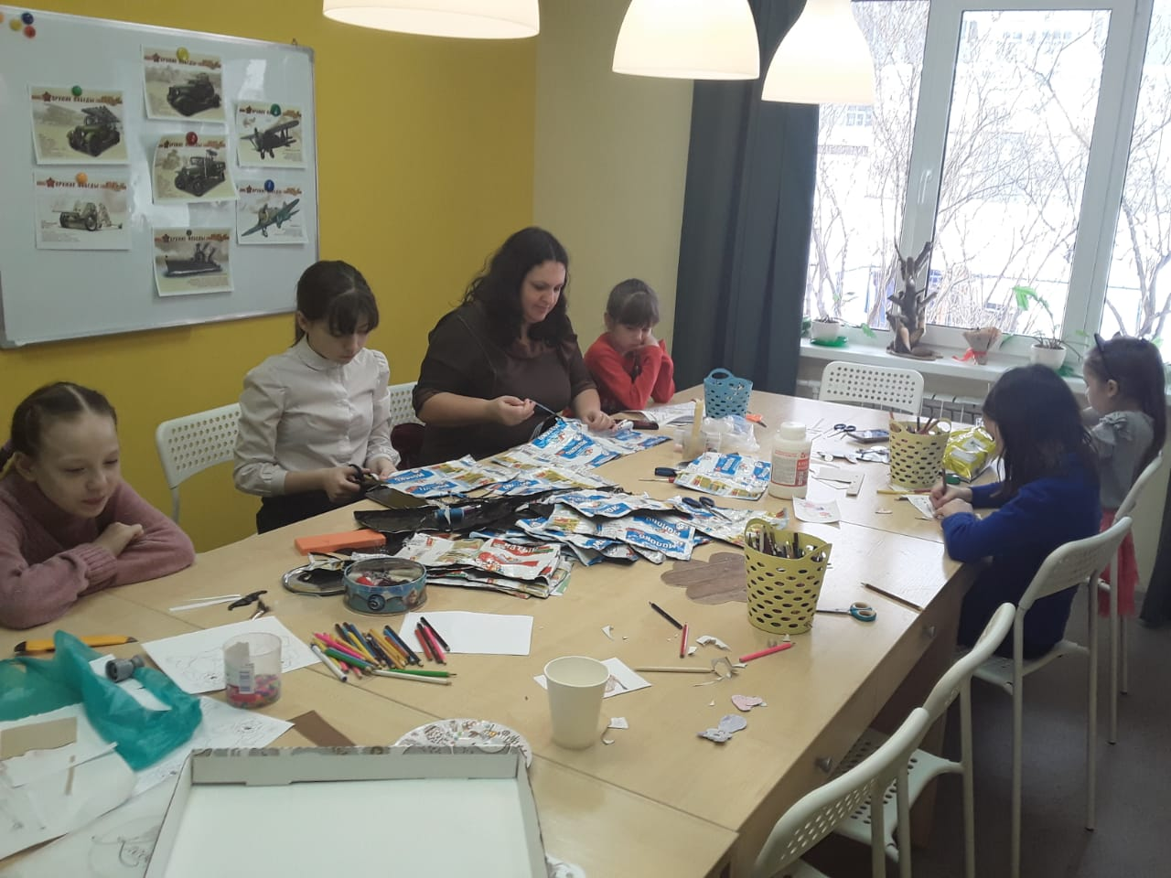
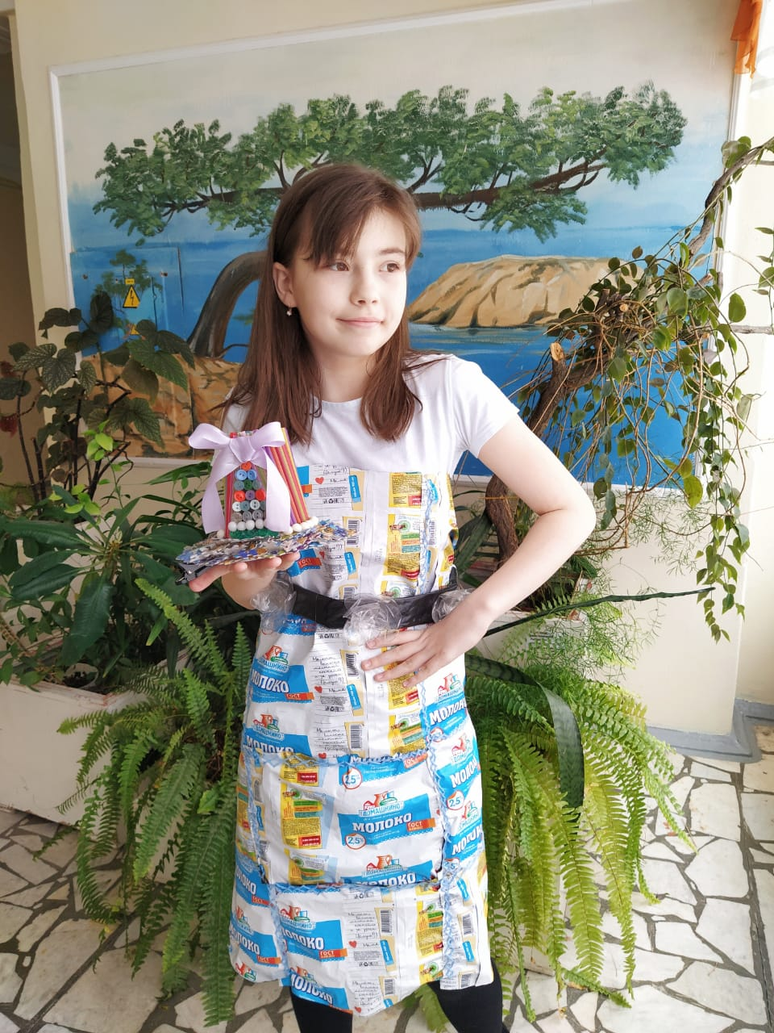
Искусство творить
Проявляется мастерство и талант детей

Slide 6
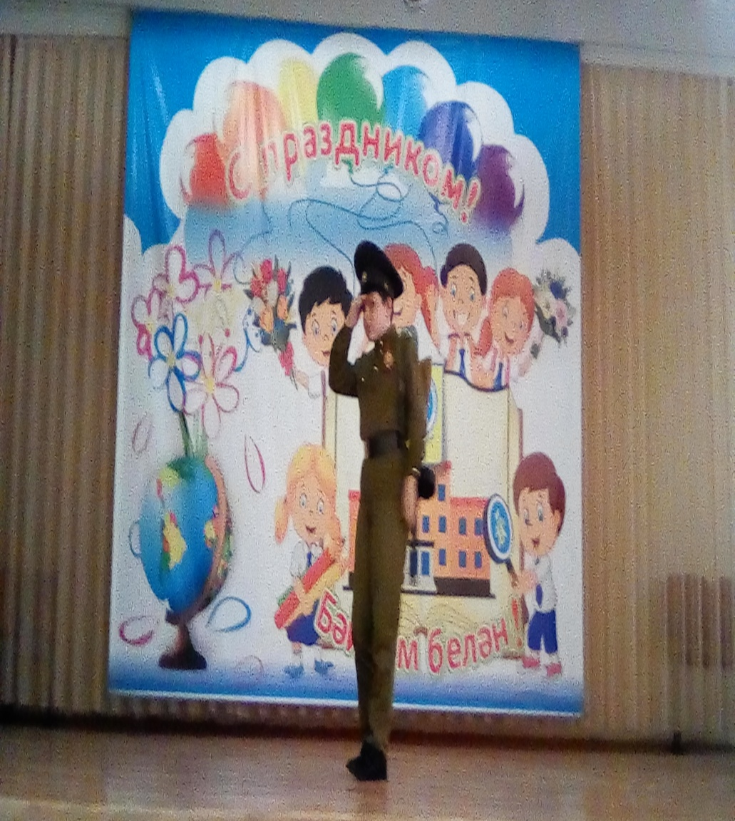
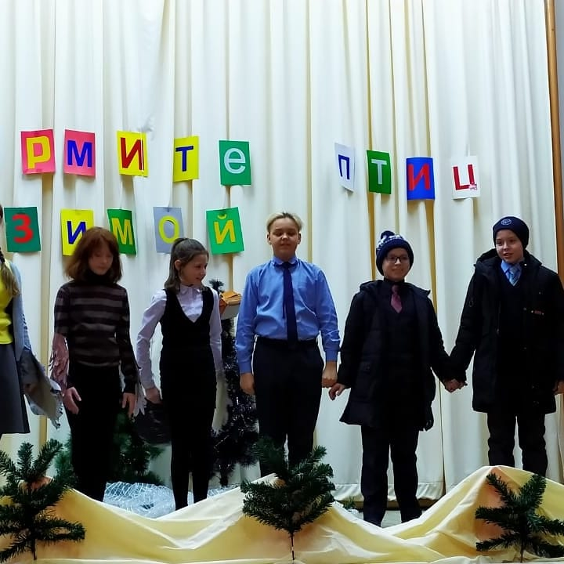
Искусство играть
Живут полной, эмоционально насыщенной жизнью

Slide 7
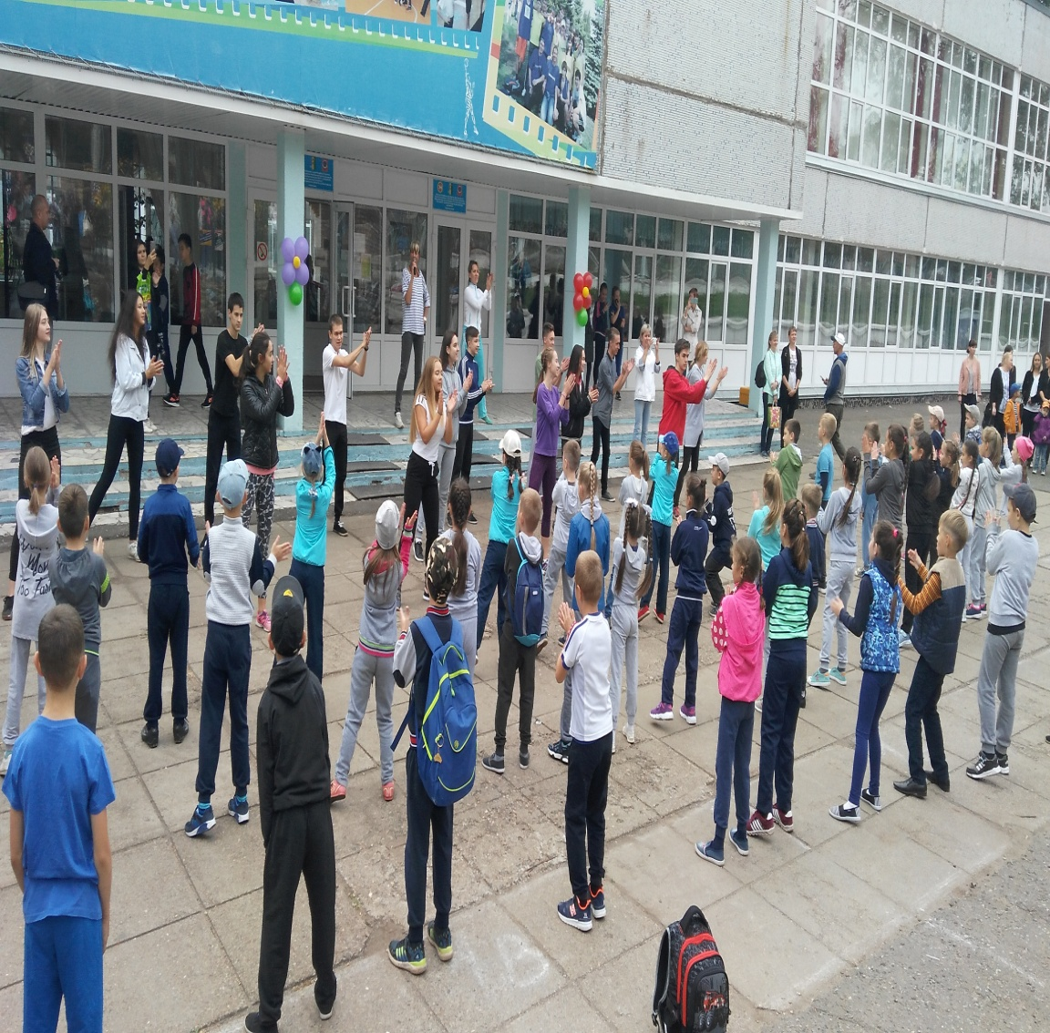
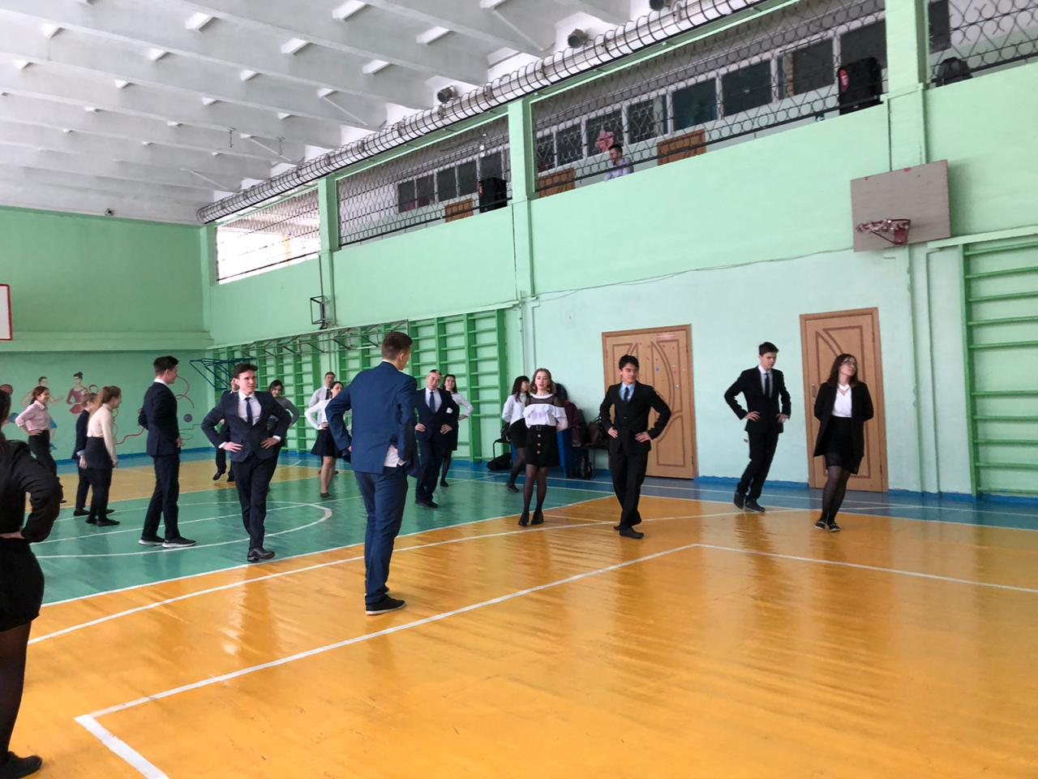
Искусство танцев
Процесс воздействия на «трудных» детей очень гибкий.

Slide 8
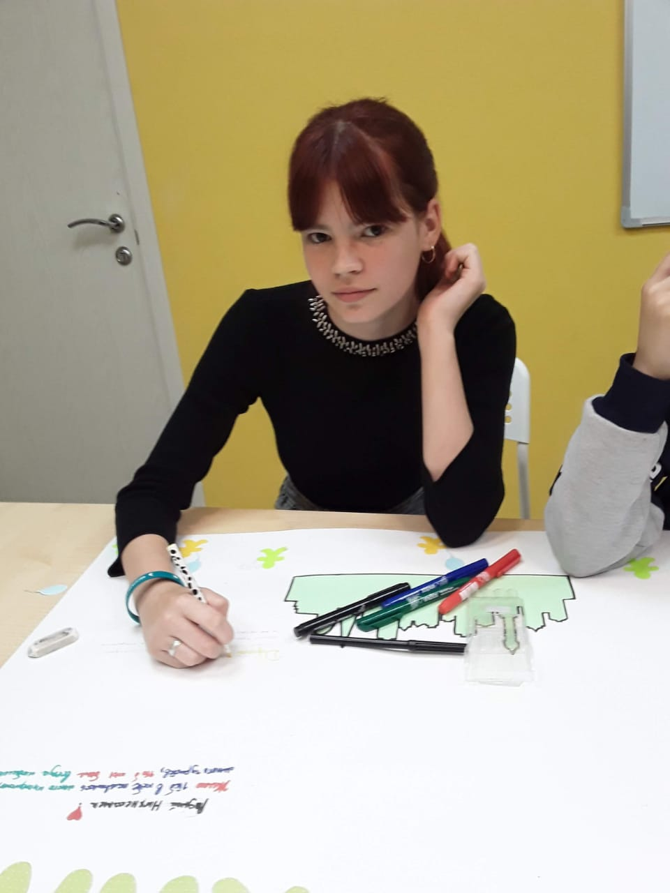
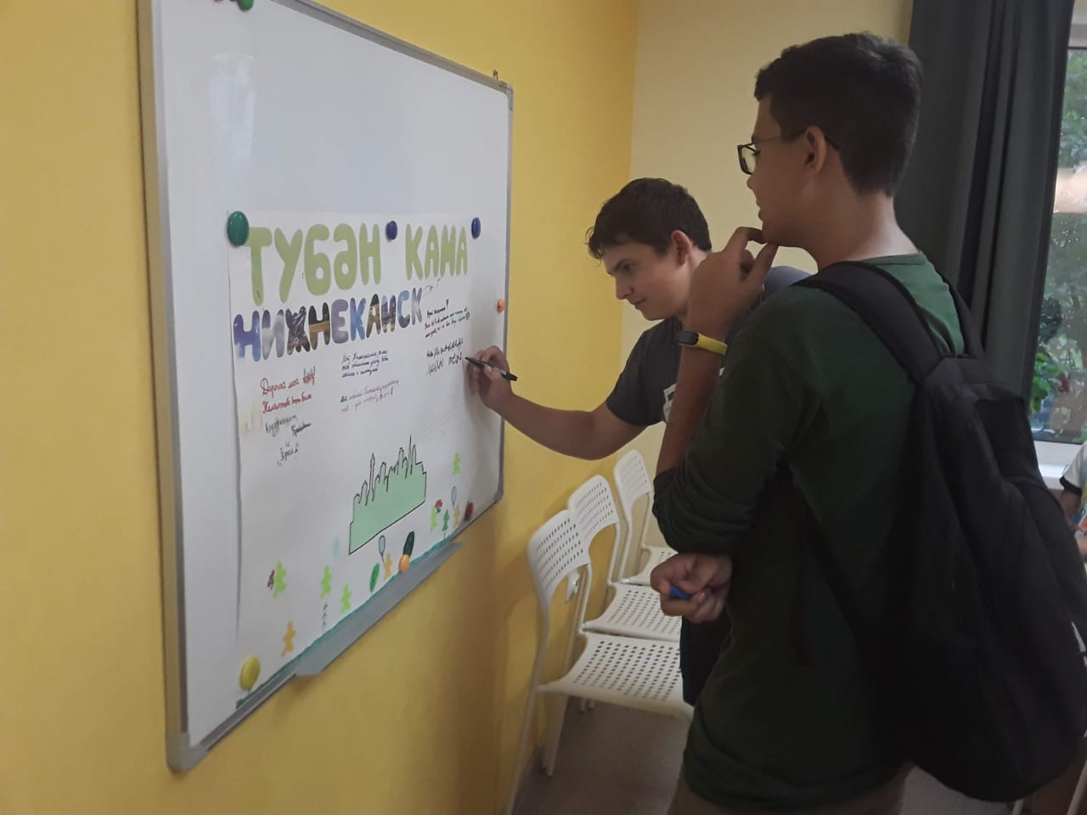
Искусство любить Родину
Успех – это реализация цели.

Slide 9
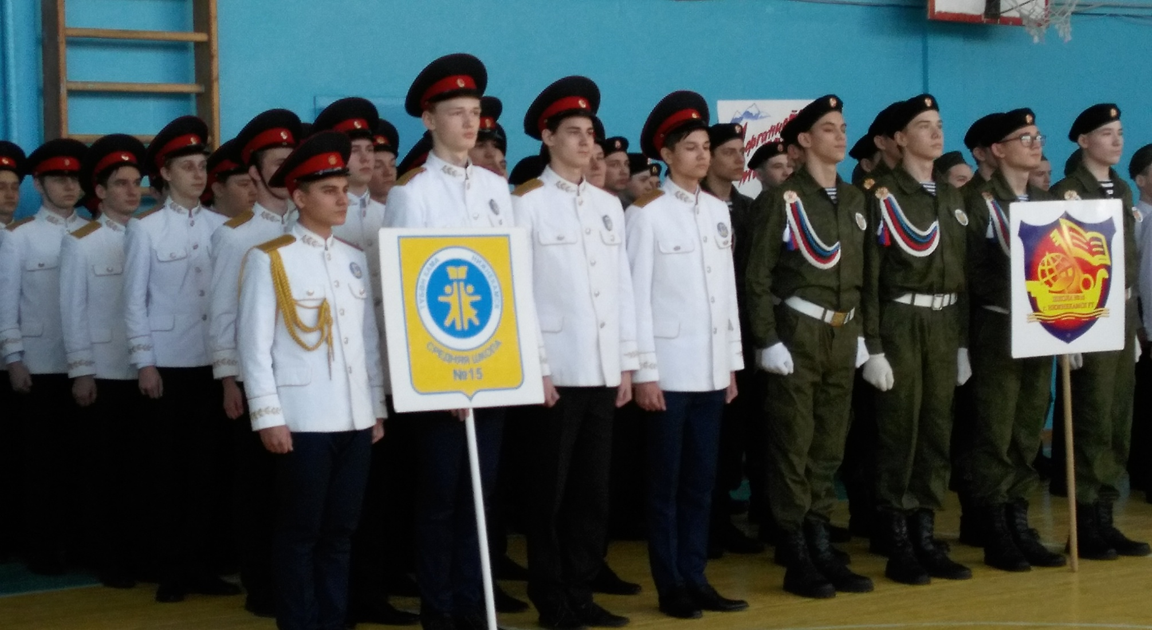
Искусство смелым быть
Искусство способно преобразить человека

Slide 10
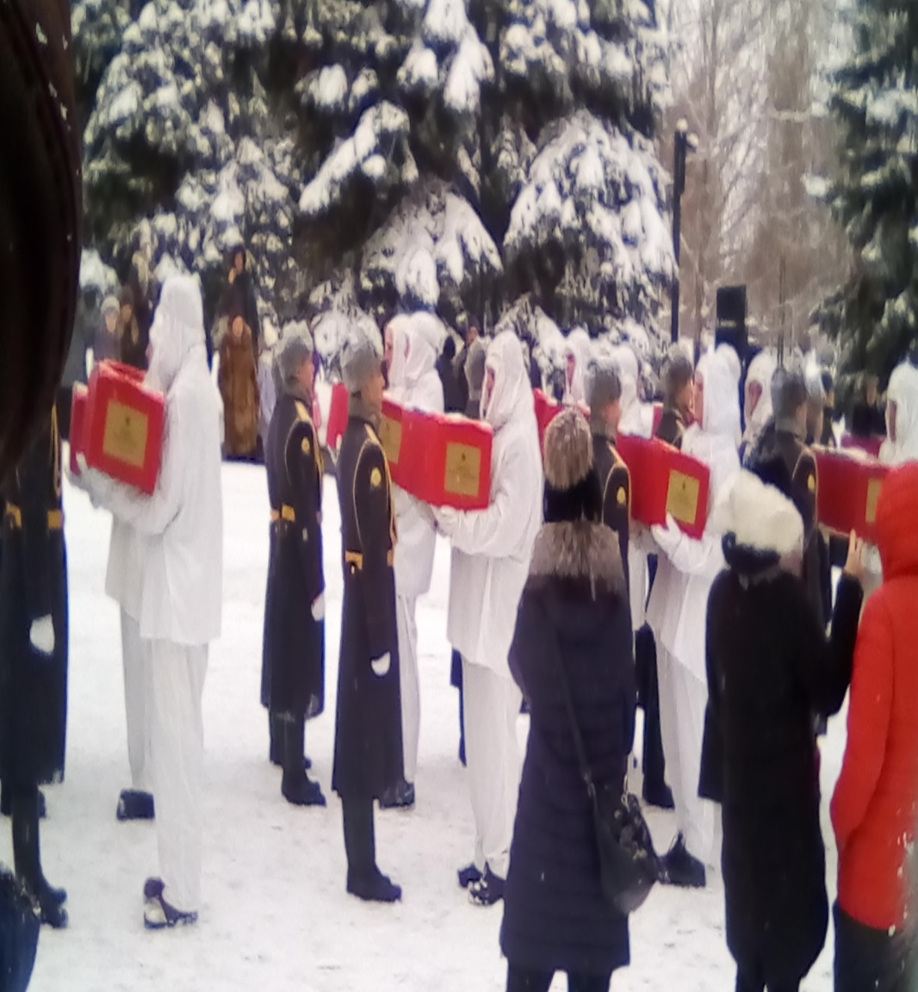
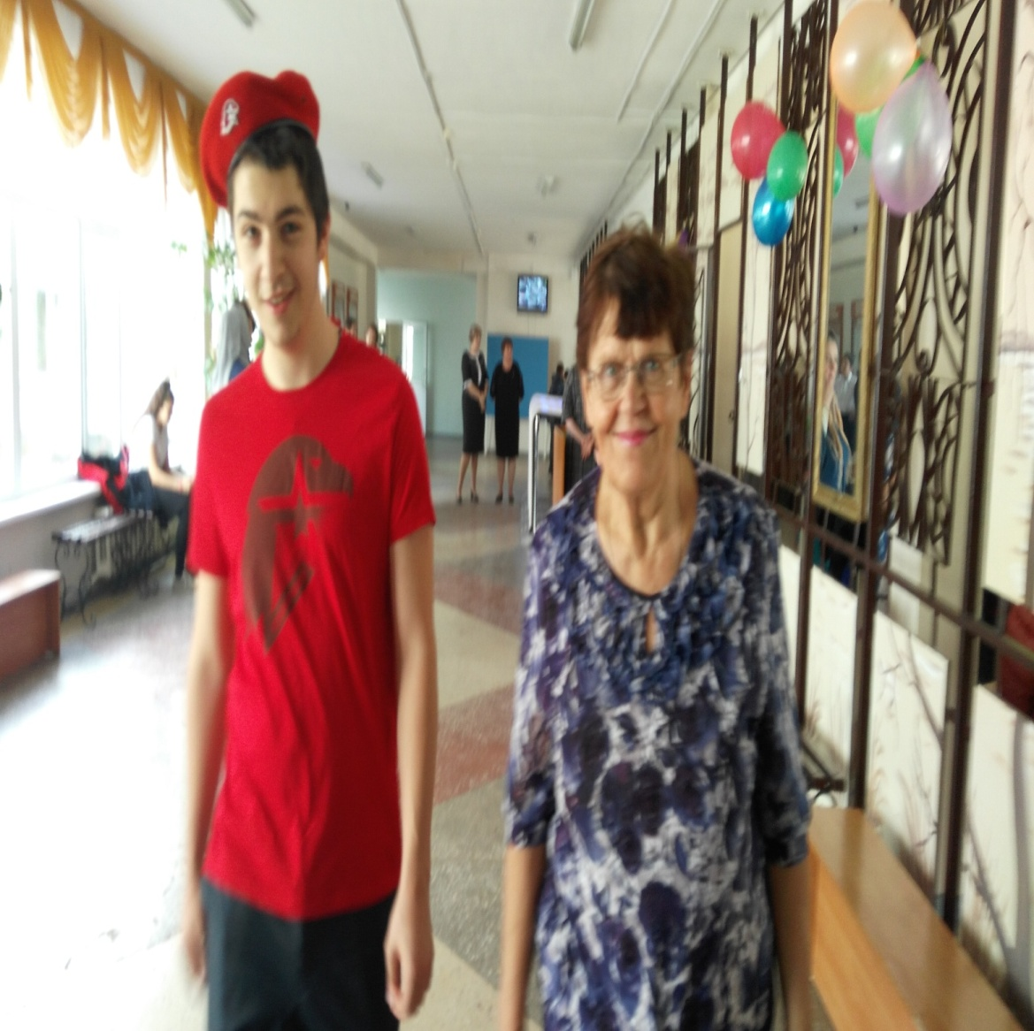
Искусство учить добру
Поддержка –это половина успеха

Slide 11
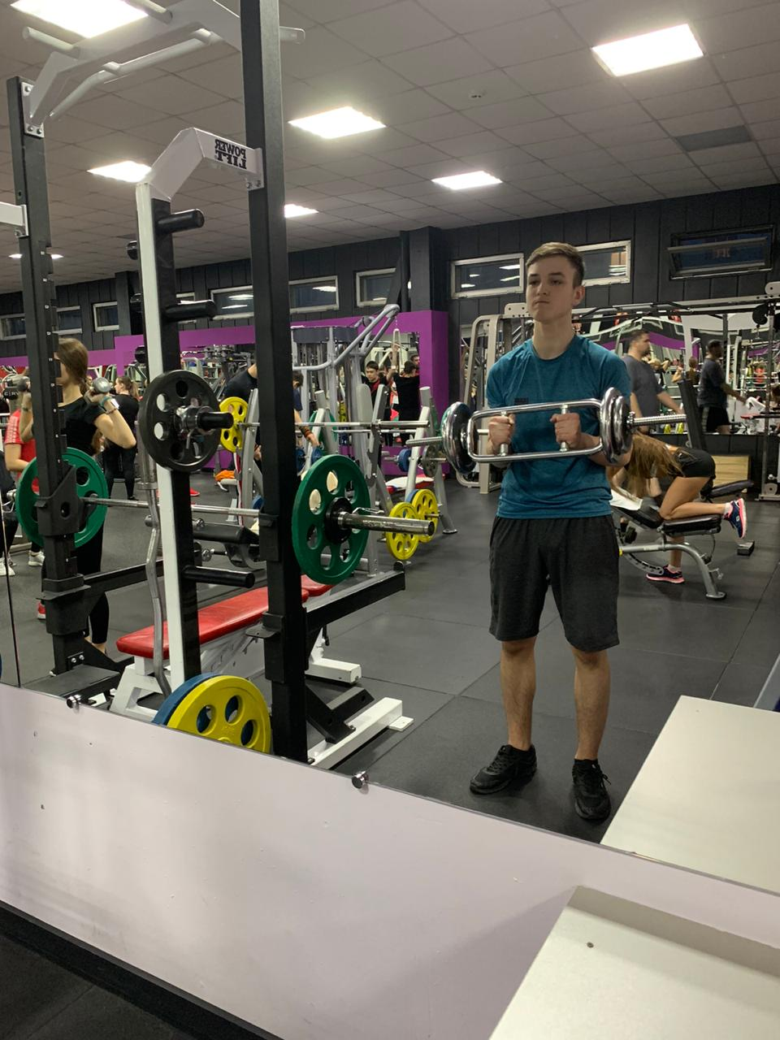
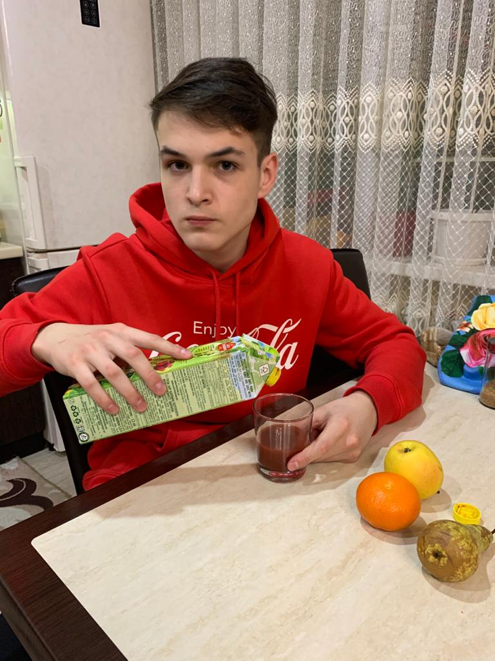
Искусство быть здоровым
Творческие силы укрепляются умением созидать и достигать

Slide 12
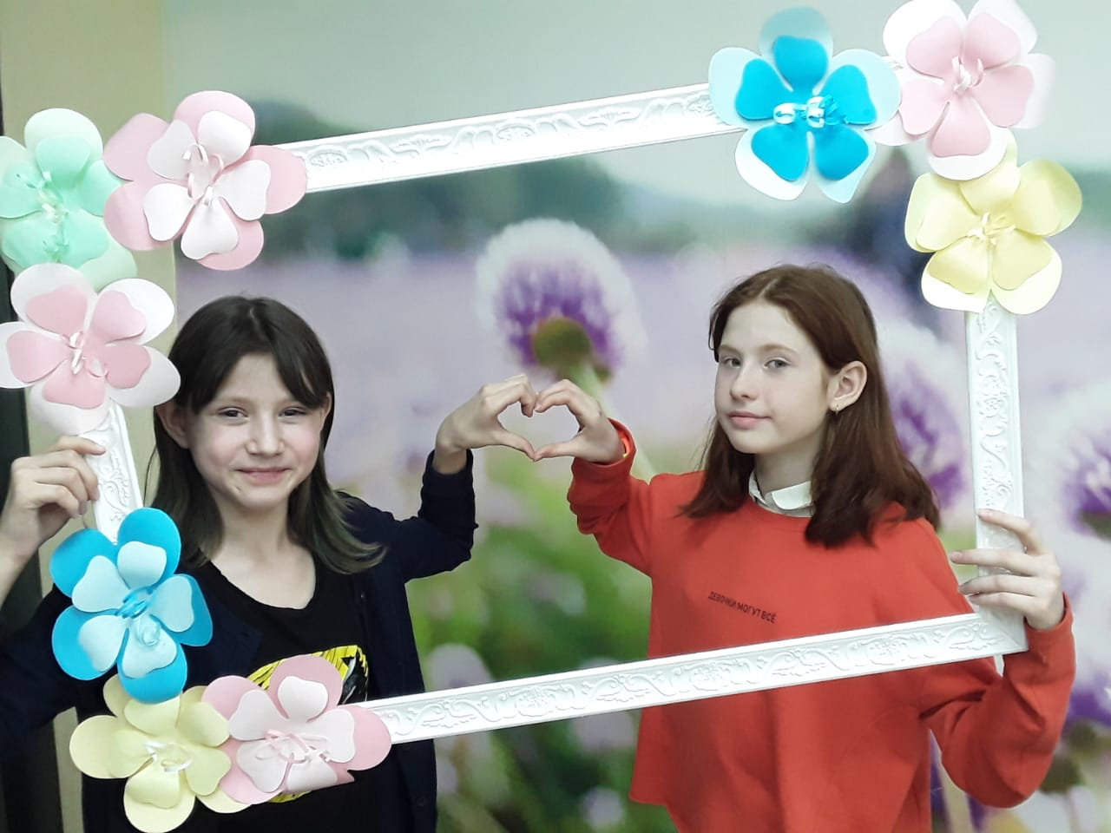
Искусство любить
Почувствовать дружеское плечо, помощь или просто теплую улыбку

Slide 13
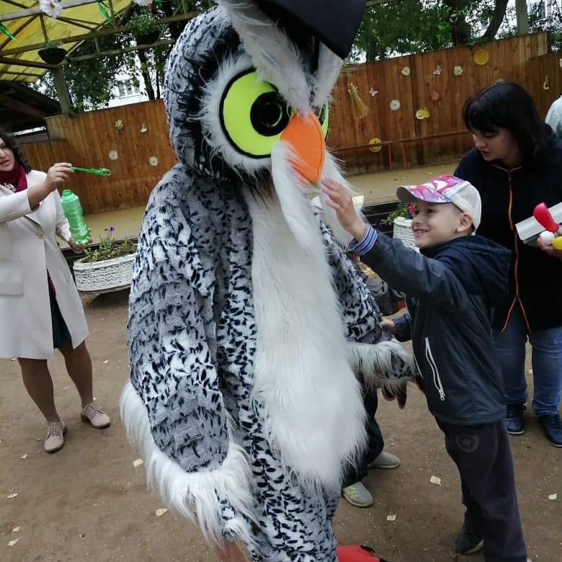
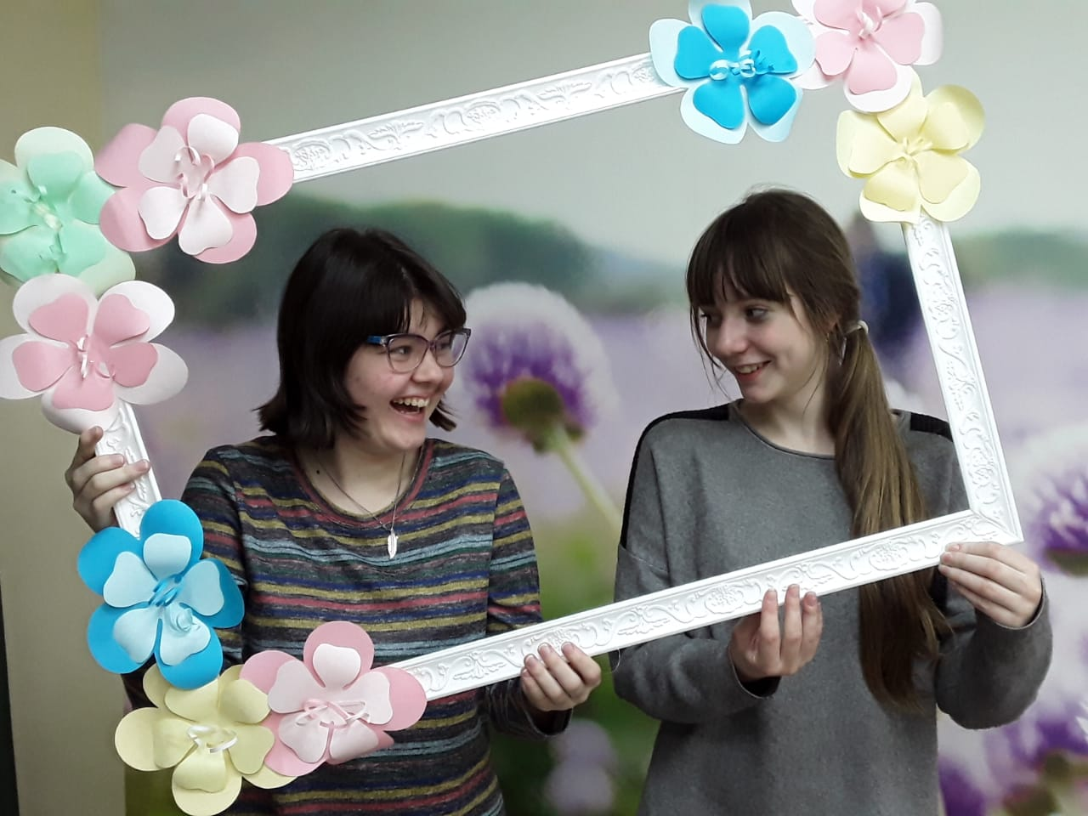
И получать самое ценное- искусство быть счастливым

